Slide 3
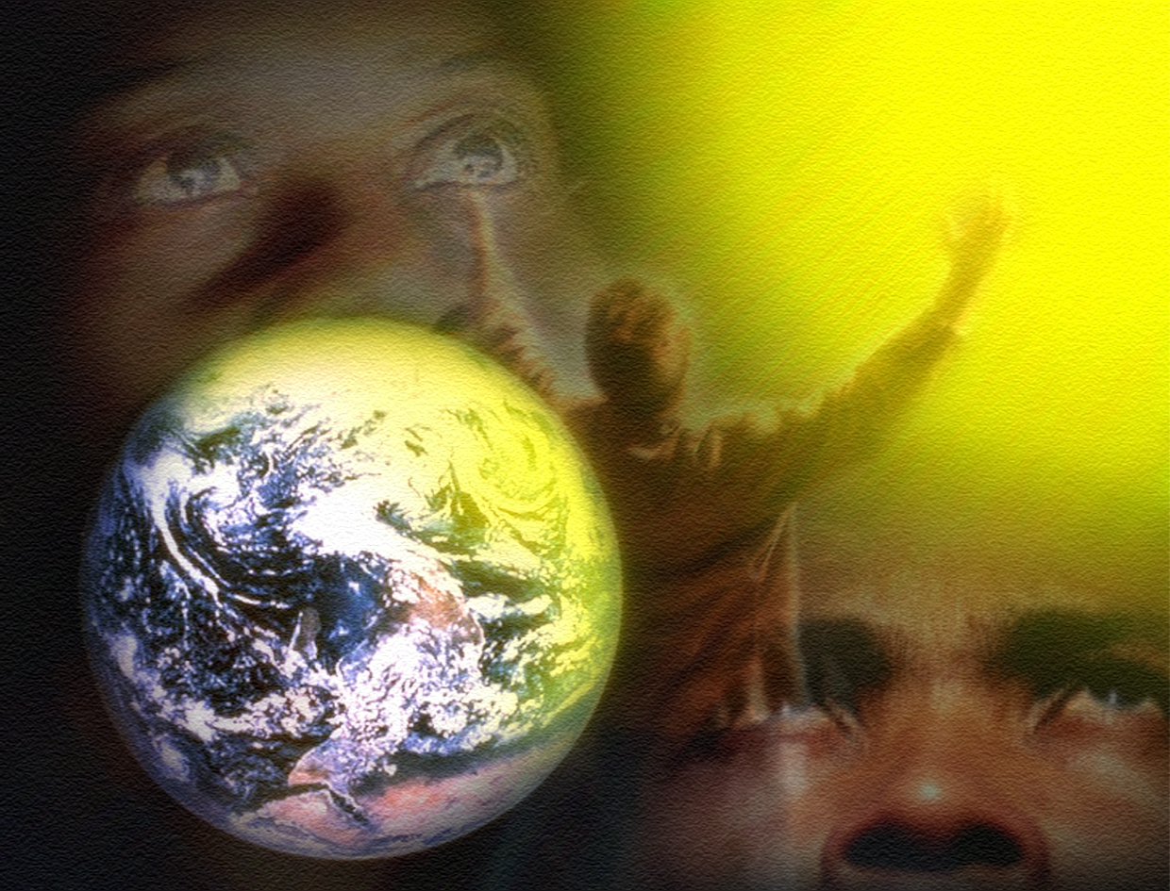
SINAIS
DA VOLTA
DE JESUS

Slide 4
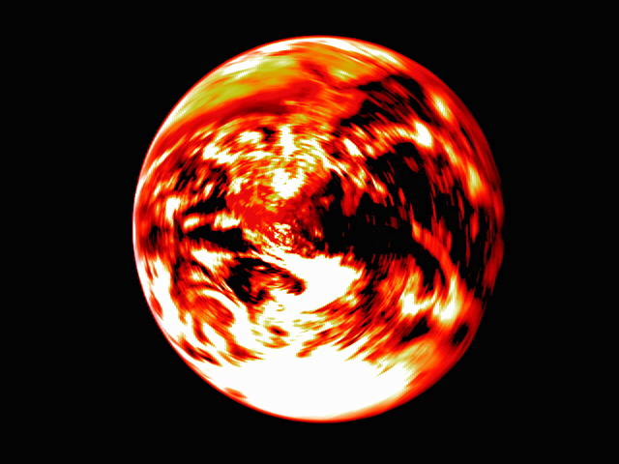
UM MUNDO COM PROBLEMAS!

Slide 5
“NÃO SE TURBE O VOSSO CORAÇÃO; CREDES EM DEUS, CREDE TAMBÉM EM MIM. NA CASA DE MEU PAI HÁ MUITAS MORADAS; SE NÃO FOSSE ASSIM, EU VO-LO TERIA DITO; VOU PREPARAR-VOS LUGAR. E, SE EU FOR E VOS PREPARAR LUGAR, VIREI OUTRA VEZ, E VOS TOMAREI PARA MIM MESMO, PARA QUE ONDE EU ESTOU ESTEJAIS VÓS TAMBÉM.”
João 14:1-3

Slide 6
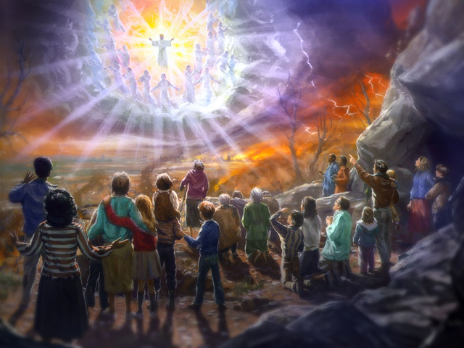
VIREI OUTRA VEZ!

Slide 7
Jesus não nos deixou no escuro com respeito a ocasião da sua volta.
SINAIS

Slide 8
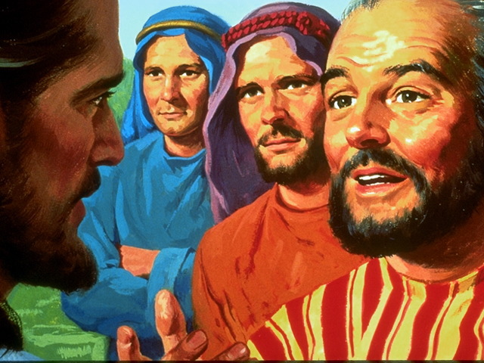
CRISTO DEIXOU MUITOS SINAIS

Slide 9
“...ora, sabeis discernir o aspecto do céu, e não podeis discernir os sinais dos tempos?”
Mateus 16:3

Slide 10
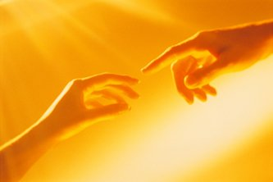
MATEUS 24

Slide 11
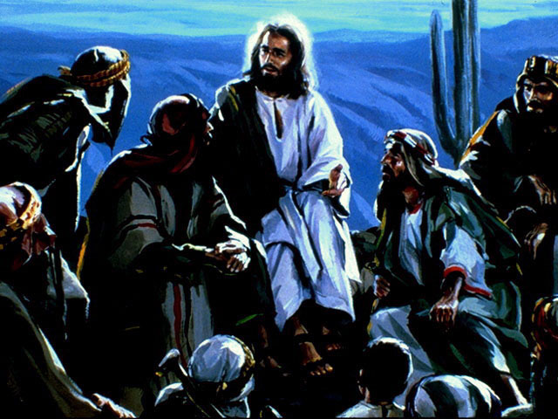
“…DECLARA-NOS QUANDO SERÃO ESSAS COISAS, E QUE SINAL HAVERÁ DA TUA VINDA E DO FIM DO MUNDO.” Mateus 24:3

Slide 12
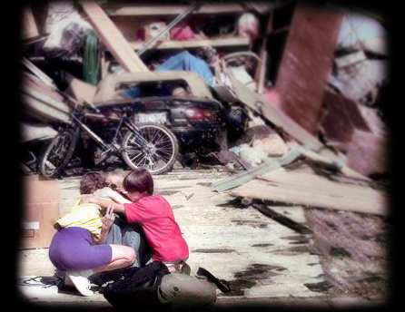
“... E HAVERÁ TERREMOTOS EM VÁRIOS LUGARES.”
Mateus 24:7

Slide 13
“Em cumprimento desta profecia, ocorreu no ano 1755, (1º novembro) o mais terrível terremoto que já se registrou... Estendeu-se pela maior parte da Europa, África e América. Foi sentido na Groenlândia, nas Índias Ocidentais, na Ilha da Madeira, na Noruega e Suécia, Grã-Bretanha e Irlanda. Abrangeu uma extensão de mais de dez milhões de quilômetros quadrados.

Slide 14
Grande parte da Argélia foi destruída; e a pequena distância de Marrocos, foi tragada uma aldeia de mais ou menos 10 mil habitantes. Foi na Espanha e Portugal que o choque atingiu a maior violência. Diz-se que em Cadiz a ressaca alcançou a altura de vinte metros.

Slide 15
Montanhas, algumas das maiores de Portugal, foram impetuosamente sacudidas... Em Lisboa, um som como de trovão foi ouvido sob o solo e imediatamente depois, violento choque derrubou a maior parte da cidade.

Slide 16
No lapso de mais ou menos seis minutos, pereceram sessenta mil pessoas. O mar, a princípio, se retirou deixando seca a barra; voltou então, levantando-se doze metros ou mais acima de seu nível comum.”
Princípios de Geologia, Sir Charles Lyell. O Grande Conflito, pág. 304 EGW

Slide 17
“ O choque do terremoto foi instantaneamente seguido da queda de todas as igrejas e conventos, de quase todos os grandes edifícios públicos, e de mais da quarta parte das casas. Duas horas depois, aproximadamente,

Slide 18
irromperam incêndios em diferentes quarteirões, e com tal violência se alastraram pelo espaço de quase três dias, que a cidade ficou completamente desolada. O terror do povo foi indescritível... Estavam além das lágrimas.” Enciclopédia Americana, art. Lisboa GC, 305 EGW

Slide 19
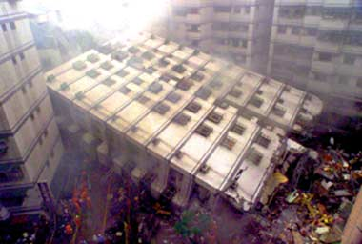
PIORES TERREMOTOS VIRIAM...

Slide 20
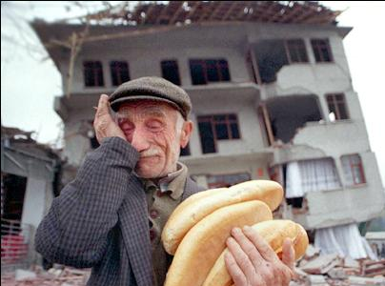
CADA ANO: 6000 TERREMOTOS A MAIS
ÚLTIMOS 90 ANOS: 1,5 MILHÕES

Slide 21
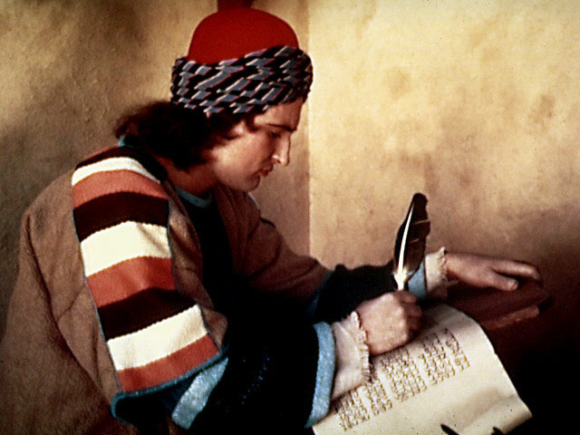
“O profeta do Apocalipse assim descreve o primeiro dos sinais que precedem o segundo advento”

Slide 22
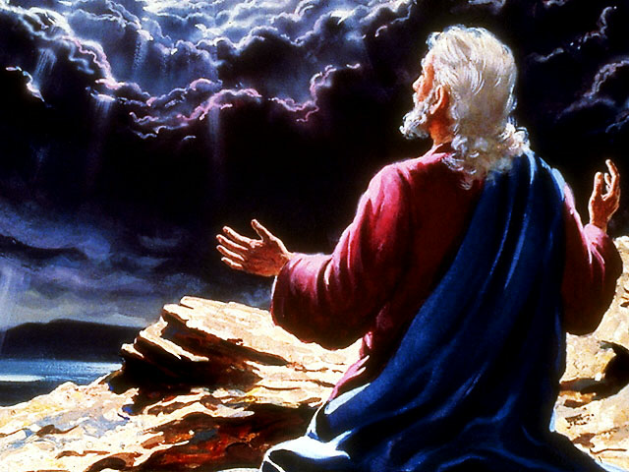
“Vi quando o Cordeiro abriu o sexto selo,e houve um grande terremoto; e o Sol tornou-se negro como saco de cilício, e a lua tornou-se como sangue.” Apocalipse 6:12

Slide 23
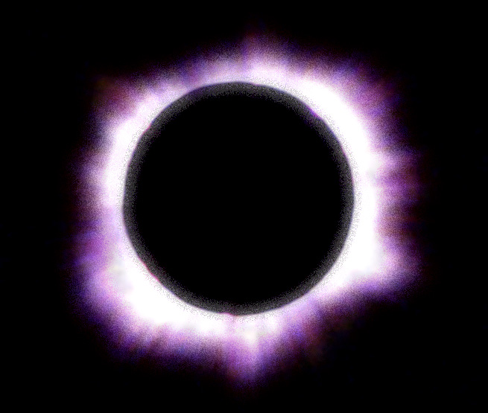
“ LOGO DEPOIS DA TRIBULAÇÃO DAQUELES DIAS, O SOL ESCURECERÁ, E A LUA NÃO DARÁ A SUA LUZ.” Mateus 24:29

Slide 24
25 ANOS MAIS TARDE APARECE O SINAL SEGUINTE MENCIONADO NA PROFECIA. DEFINIDAMENTE INDICADO.
CG. 305, EGW

Slide 25
19 MAIO 1780
Uma testemunha ocular que vivia em Massachusetts, descreveu: “Pela manhã surgiu claro o sol, mas logo se ocultou. As nuvens se tornaram sombrias e delas, negras e ameaçadoras como logo se mostraram, chamejavam relâmpagos; ribombavam trovões, caindo leve aguaceiro. Por volta das nove horas, as nuvens se tornaram mais finas, tomando uma aparência bronzeada ou acobreada... Alguns minutos mais tarde, pesada nuvem negra se espalhou por todo o céu, exceto numa estreita orla do horizonte, e ficou tão escuro como usualmente é às nove horas de uma noite de verão...”
O Grande Conflito, pág. 306

Slide 26
“ Único ou quase único em sua espécie pelo misterioso e até agora inexplicado fenômeno que nele se verificou... Foi o dia escuro de 19 de maio de 1780, de inexplicável escuridão, que cobriu todo o céu e atmosfera visíveis em Nova Inglaterra.”
Nosso Primeiro Século, R. M. Devens O Grande Conflito, 306
“Desde o tempo de Moisés, nenhum período de trevas e igual densidade, extensão e duração, já se registrou.” GC, 307

Slide 27
“A extensão dessas trevas foi extraordinária. Observaram-se na parte oriental até Falmouth. Para o oeste, atingiram a parte mais remota de Connecticut e Albany. Para o sul foram observadas ao longo das costas, e ao norte até onde se estende a colonização americana.”
História do Início, Progressos e Estabelecimento da Independência dos EUA, Dr. Wm. Gordon. O Grande Conflito, 307

Slide 28
“ O sol se converterá em trevas, e a lua em sangue, antes que venha o grande e terrível dia do Senhor.”
Joel 2:31

Slide 29
“ Posto que às nove horas daquela noite, a lua surgisse cheia, não produziu o mínimo efeito em relação àquelas sombras sepulcrais. Depois de meia-noite, as trevas se desvaneceram, e a Lua, ao tornar-se visível, tinha a aparência de sangue.”
O Grande Conflito, 307

Slide 31
O Sol nasceu claro e brilhante

Slide 32
“Assim também, quando virdes acontecer estas coisas, sabei que está próximo o reino de Deus”
Lucas 21:31

Slide 33
“…AS ESTRELAS CAIRÃO DO CÉU E OS PODERES DOS CÉUS SERÃO ABALADOS.”
Mateus 24:29

Slide 34
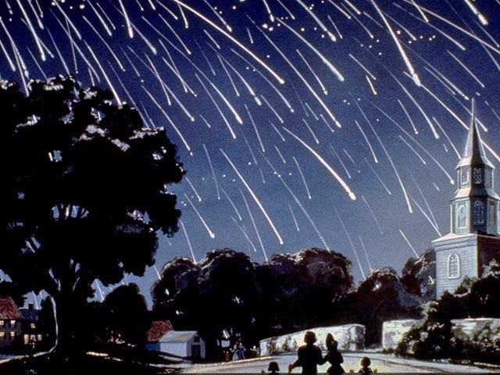
13 NOVEMBRO 1833
“ Raras vezes caiu chuva mais densa do que caíram os meteoros em direção à Terra; Leste, Oeste, Norte e Sul, tudo era o mesmo. Em uma palavra, o céu inteiro parecia em movimento... O espetáculo, como descreveu o diário do professor Silliman, foi visto por toda a América do Norte... Desde as duas horas até pleno dia...”
Os Grandes Acontecimentos do Maior dos Séculos, R. M. Devens. GC, 333

Slide 35
“E as estrelas do céu caíram sobre a Terra, como quando a figueira lança de si os seus figos verdes, abalada por um vento forte.”
Apocalipse 6:13

Slide 36
“Não era possível contemplar um quadro mais fiel de uma figueira lançando seus figos quando açoitada por um vento forte.”
The Old Country-man, no Advertiser, vespertino de Portland, de 26/11/1833. GC, 333

Slide 37
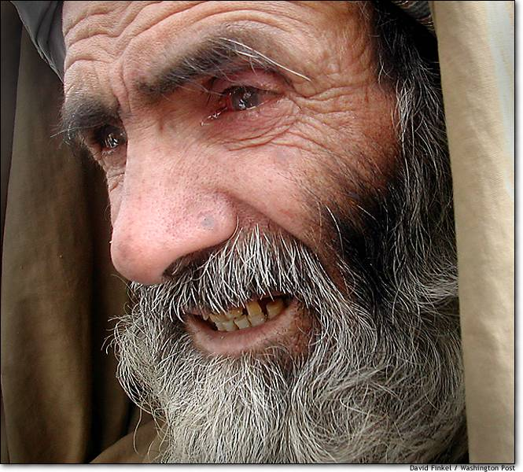
“SURGIRÃO FALSOS PROFETAS, E FARÃO GRANDES SINAIS E PRODÍGIOS; DE MODO QUE, SE POSSÍVEL FORA, ENGANARIAM ATÉ OS ESCOLHIDOS.”
Mateus 24:24

Slide 38
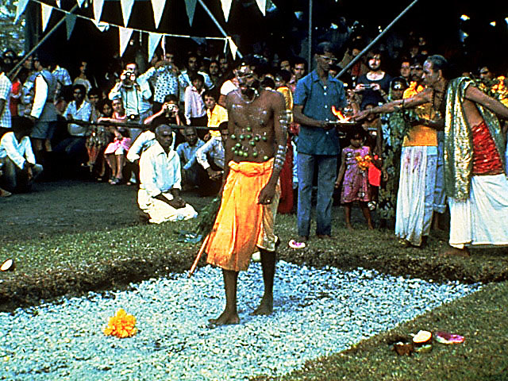
FALSOS PROFETAS

Slide 39
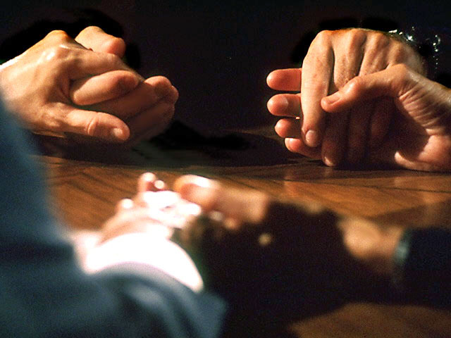
FENÔMENOS SOBRENATURAIS

Slide 40
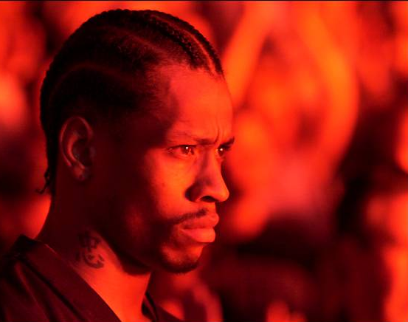
“PORQUE HÃO DE SURGIR FALSOS CRISTOS E FALSOS PROFETAS...” Mateus 24:24
“PORQUE MUITOS VIRÃO EM MEU NOME DIZENDO: EU SOU O CRISTO; E A MUITOS ENGANARÃO.” Mateus 24:5

Slide 41
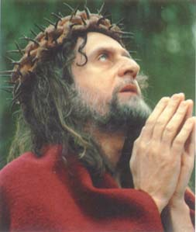

Slide 42
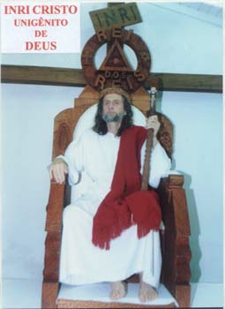

Slide 43
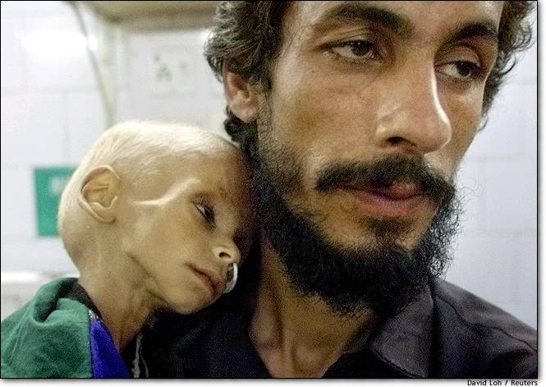
“... E HAVERÁ FOMES EM VÁRIOS LUGARES.”
Mateus 24:7

Slide 44
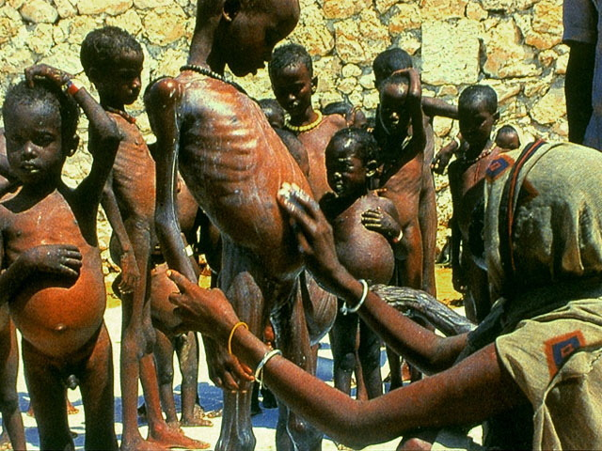
“E haverá fomes e terremotos em vários lugares”.
Mateus 24:7

Slide 45
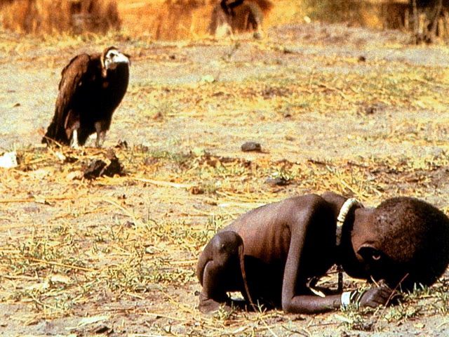
12,9 milhões de crianças morrem a cada ano antes de seu quinto aniversário. ONU 1999

Slide 46
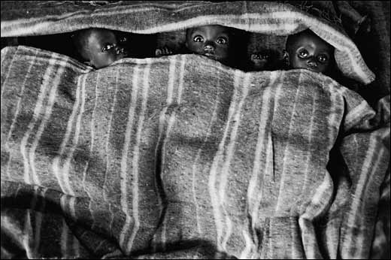
“800 milhões de pessoas passam fome no mundo”
ONU Jornal Hoje 14/10/1999

Slide 47
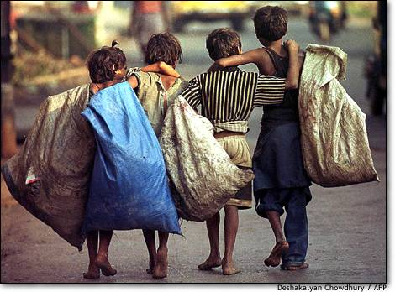

Slide 48
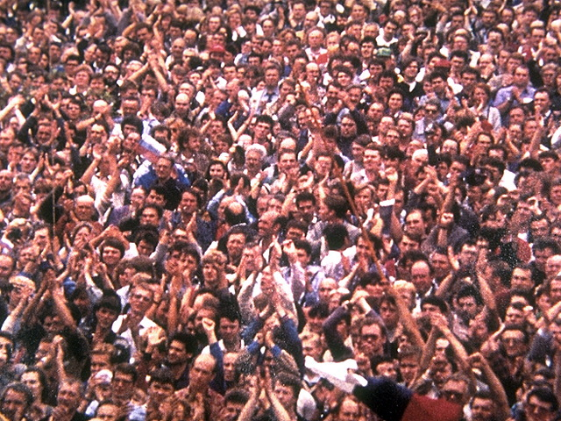
POPULAÇÃO MUNDIAL
60% são subnutridas
20% passam fome
2O1O - 12 bilhões
ONU 1996

Slide 49
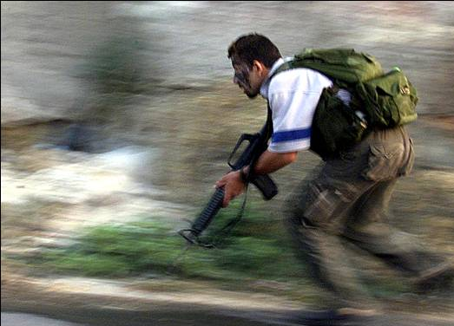
“ E OUVIREIS FALAR DE GUERRAS E RUMORES DE GUERRAS; OLHAI NÃO VOS PERTURBEIS; É PRECISO QUE ASSIM ACONTEÇA; MAS AINDA NÃO É O FIM.”
Mateus 24:6

Slide 50
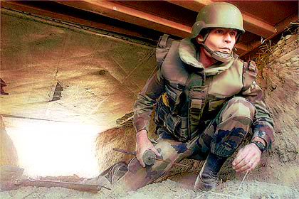
SÉC. XX
FOI O MAIS SANGRENTO DE TODOS

Slide 51
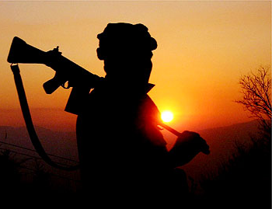
1ª GUERRA - 20 Milhões
2ª GUERRA - 50 Milhões
Conflito da Coréia
Guerra do Vietnã
Irã e Iraque
Argélia
Bósnia Erzegovina
Golfo Pérsico
Ilhas Malvinas
EUA x Iraque

Slide 52
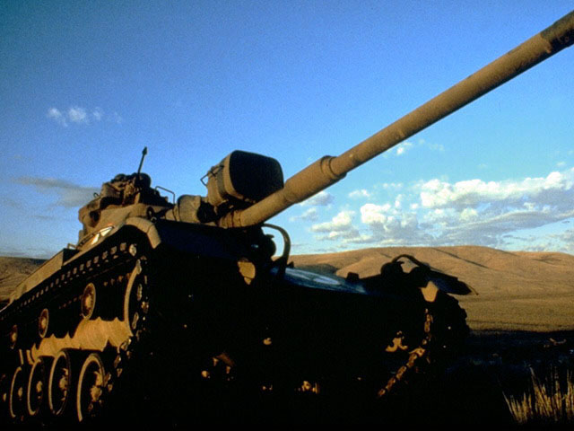
“Porquanto se levantará nação contra nação, reino contra reino, e haverá fomes e terremotos em vários lugares.”
Mateus 24:7

Slide 53
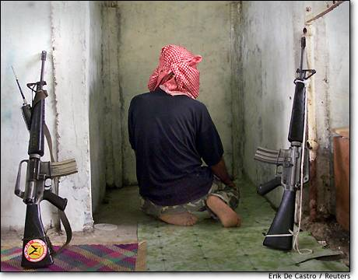
. ORIENTE MÉDIO
. IRLANDA DO NORTE

Slide 54
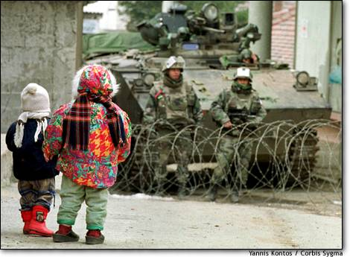
. ANTIGA IUGOSLÁVIA
. RUANDA
. ANTIGA UNIÃO SOVIÉTICA.

Slide 55
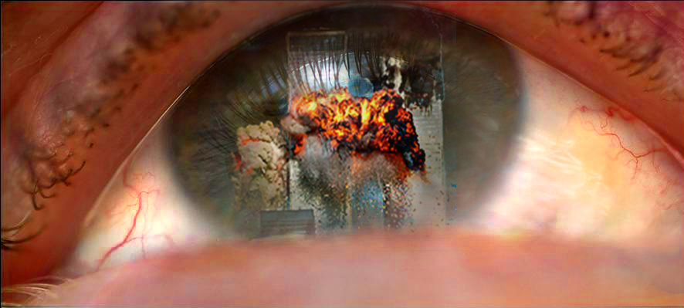
“HAVERÁ GRANDES TERREMOTOS, EPIDEMIAS (PESTES) E FOME EM VÁRIOS LUGARES, COISAS ESPANTOSAS E TAMBÉM GRANDES SINAIS DO CÉU.”
Lucas 21:11

Slide 56
MALÁRIA CÓLERAS LYME VÍRUS MARBUZ VÍRUS HANTA AIDS
EBOLA
GRIPE ASIÁTICA
DOENÇAS ESTRANHAS

Slide 57
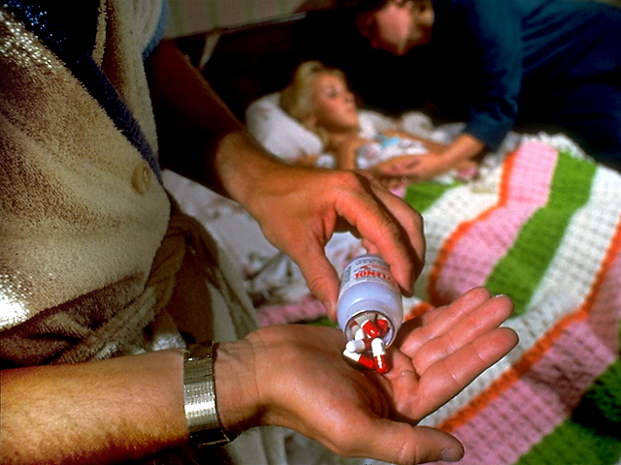
40 MILHÕES
COM
AIDS
ATÉ O
ANO 2000
OMS

Slide 58
“ ... E A TERRA SE ENVELHECERÁ COMO UM VESTIDO.”
Isaías 51:6

Slide 59
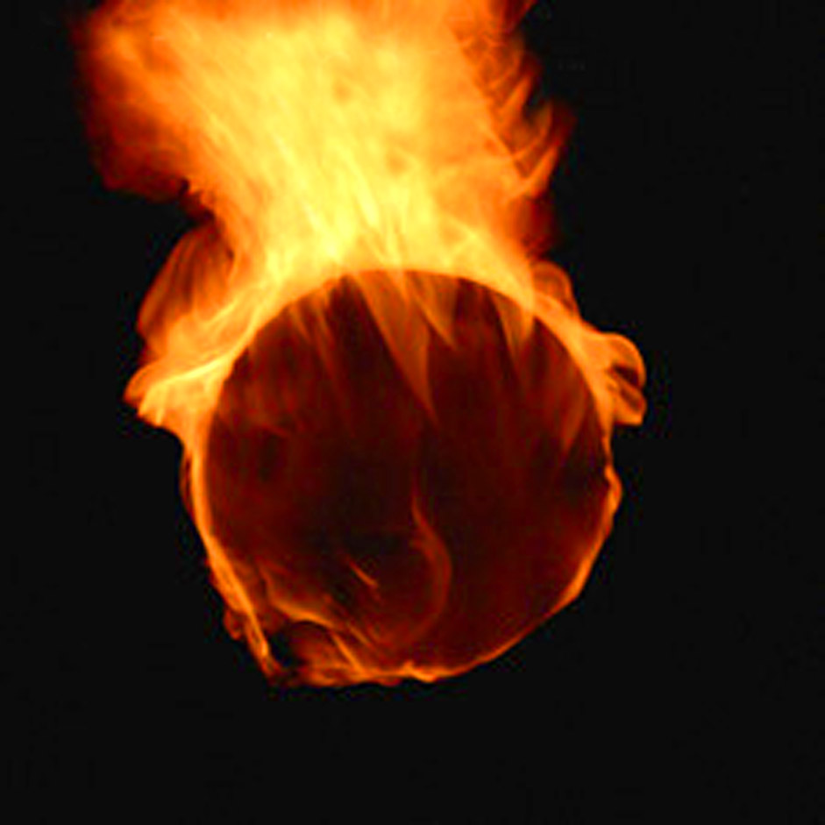
- POLUIÇÃO NA ÁGUAS
- ALIMENTOS COM
AGROTÓXICOS
- LIXO NUCLEAR
- CAMADA OZÔNIO

Slide 60
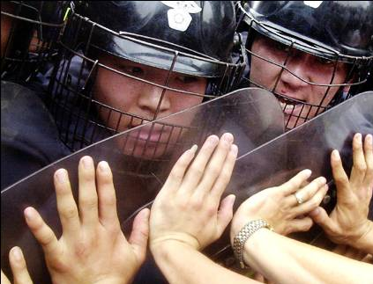
“MUITOS HÃO DE TRAIR-SE UNS AOS OUTROS E SE ODIAR.”
Mateus 24:10

Slide 61
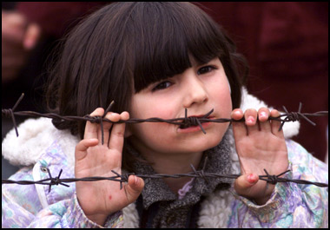
“ E, POR SE MULTIPLICAR A INIQÜIDADE, O AMOR SE ESFRIARÁ.”
Mateus 24:12

Slide 62
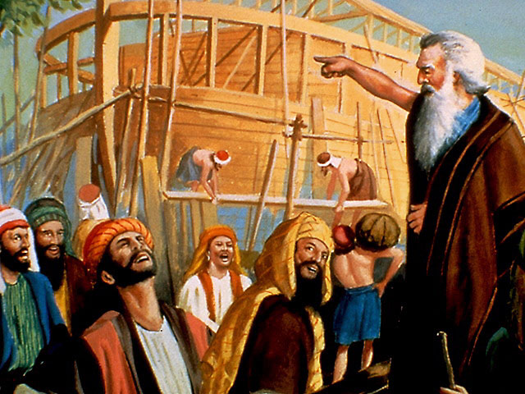
“POIS COMO FOI NOS DIAS DE NOÉ, ASSIM SERÁ TAMBÉM A VINDA DO FILHO DO HOMEM.”
Mateus 24:37

Slide 63
“VIU O SENHOR QUE ERA GRANDE A MALDADE DO HOMEM NA TERRA, E QUE TODA A IMAGINAÇÃO DOS PENSAMENTOS DE SEU CORAÇÃO ERA MÁ CONTINUAMENTE.”
Gênesis 6:5

Slide 64
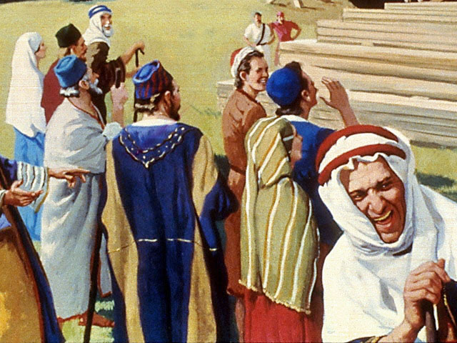
“Porquanto, assim como nos dias anteriores ao dilúvio, comiam, bebiam, casavam e davam-se em casamento, até o dia em que Noé entrou na arca.”
Mateus 24:38

Slide 65
HÁ ALGO DE ERRADO EM SE CASAR?
* LUXÚRIA NO CASAMENTO
* FALTA DE RESPEITO

Slide 66
* GRAVIDEZ NA ADOLESCÊNCIA.
* VIOLÊNCIA SEXUAL.
* IMORALIDADE NA TELEVISÃO.

Slide 67
SEQÜESTRO
DA
INOCÊNCIA

Slide 68
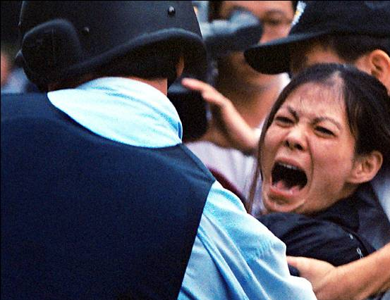
“A TERRA, PORÉM, ESTAVA CORROMPIDA DIANTE DE DEUS, E CHEIA DE VIOLÊNCIA.”
Gênesis 6:11

Slide 69
INCERTEZA
ECONÔMICA
“TRABALHAREI
POR COMIDA!”

Slide 70
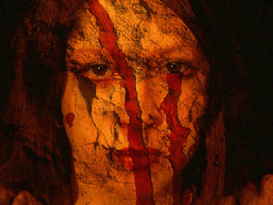
INCREDULIDADE CETICISMO

Slide 71
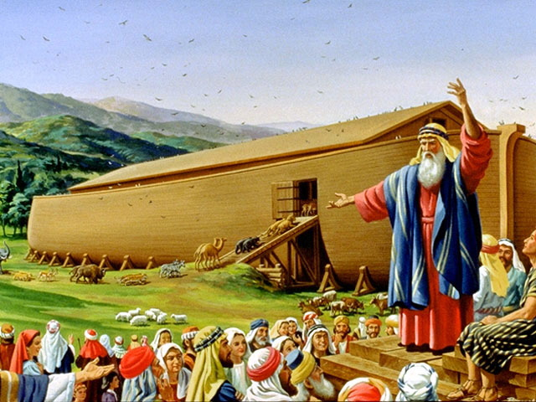

Slide 72
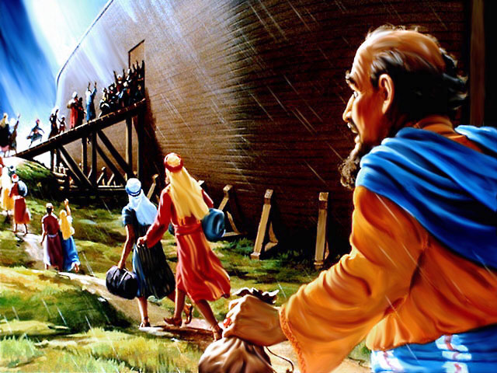
“E NÃO PERCEBERAM, ATÉ QUE VEIO O DILÚVIO, E OS LEVOU A TODOS; ASSIM SERÁ TAMBÉM A VINDA DO FILHO DO HOMEM.”
Mateus 24:39

Slide 73
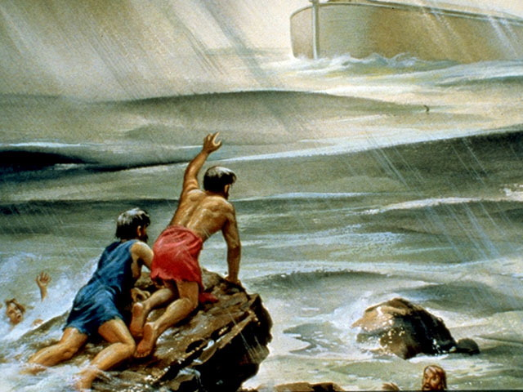

Slide 74
SEMPRE HOUVE ESTES SINAIS!
NÃO SE APERCEBEM QUE ACABAM FAZENDO PARTE DA PRÓPRIA PROFECIA, DO SEU CUMPRIMENTO.

Slide 75
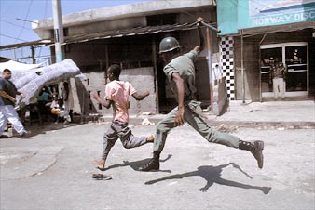
“SABE, PORÉM,ISTO QUE NOS ÚLTIMOS DIAS SOBREVIRÃO TEMPOS PENOSOS; POIS OS HOMENS SERÃO:
II Timóteo 3: 1-5

Slide 76
GANANCIOSOS PRESUNÇOSOS SOBERBOS BLASFEMOS DESOBEDIENTES AOS PAIS SEM AMOR IMPLACÁVEIS CALUNIADORES

Slide 77
CRUÉIS INIMIGOS DO BEM TRAIDORES ATREVIDOS EGOÍSTAS ORGULHOSOS FALSOS AMANTES DO PRAZER

Slide 78
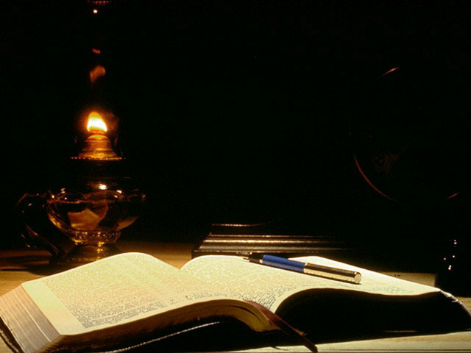
“E será pregado este evangelho do reino por todo o mundo, para testemunho a todas as nações. Então virá o fim.”
Mateus 24:14

Slide 79
“ O SENHOR NÃO RETARDA A SUA PROMESSA, AINDA QUE ALGUNS A JULGAM DEMORADA; PORÉM, TEM PACIÊNCIA PARA CONVOSCO, NÃO QUERENDO QUE NINGUÉM SE PERCA, SENÃO QUE TODOS SE ARREPENDAM.”
II Pedro 3:9

Slide 80
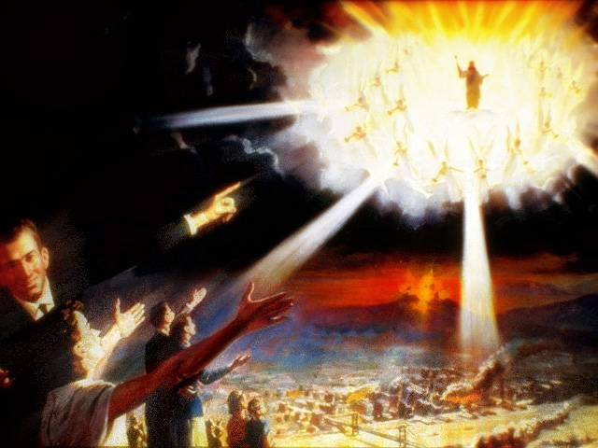
“Passará o céu e a terra, mas as minhas palavras jamais passarão.”
Mateus 24:35

Slide 81
